Slide 1
A magyar agrároktatás digitális érettségi szintjének emelése az ágazati versenyképesség szolgálatában
Székely Erika,
Szakképzési és szaktanácsadási igazgató
Budapest, 2021. november 30.

Slide 2
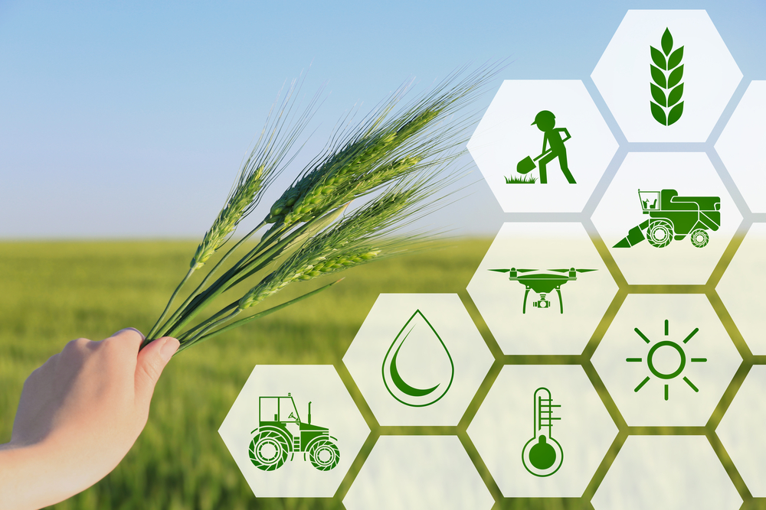
NAK célok
agrár- és élelmiszerszektor erősítése,
a magyar termékek versenyképességének javítása itthon és a nemzetközi piacokon.
kedvező agrárpolitikai döntések kialakításának segítése a vállalkozási környezet javítása érdekében;

Slide 3
Alapvetések
a XXI. század kihívásaival szembesül az agrár- és élelmiszergazdaság
a siker érdekében nyitottnak kell lennünk a változásokra, kihívásokra,
az emberek készségei központi szerepet töltenek be az országok képességei szempontjából,
az eleve hátrányokkal szembesülőket – technológiához való hiányos hozzáférés, alacsony digitális készség és kompetenciák, alacsony képzettséget igénylő munkák – kedvezőtlenebbül érintette a járvány hatása (tanulás, jövedelem, vásárlás, társasági élet stb.).

Slide 4
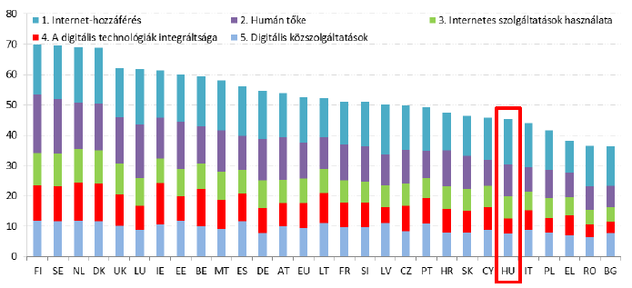
Digitális készségek
digitális gazdaság és társadalom fejlettségét mérő mutató (Digital Economy and Society Index, DESI)

Slide 5
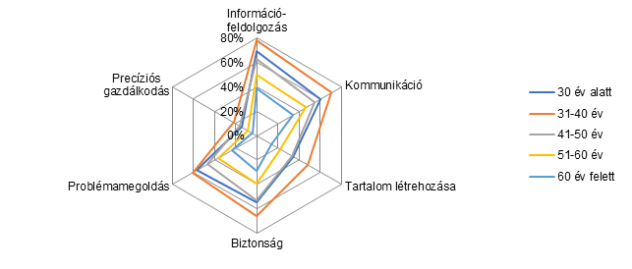
Digitális készségek - egyéni gazdálkodók és cégvezetők
31–40 éves korosztály digitális készségei a legmagasabb szintűek
Termelők:
  71 % rendelkezik okostelefonnal,
  laptop 68 %,
  asztali számítógép 58 %
  83 % használja az internetet, 56 % napi szinten
  internethasználat célja legtöbbször az információszerzés (95 %) és a kommunikáció (78 százalék).
  E-kormányzati alkalmazások 44 %
Forrás: A mezőgazdaság digitalizációja kérdőíves felmérés (AKI, 2018)

Slide 6

Digitális agrárstratégia
A fiatal generáció szerepe a digitális technológiák elterjesztésében, az idősebb generációk meggyőzésében, edukálásában jelentős.
Az ágazati szakképzésben a precíziós gazdálkodás része a gépészettel kapcsolatos tananyagoknak, inkább csak elméleti ismereteket tanulnak, gyakorlati bemutatásra kevés a lehetőség.
Kiemelten fontos az oktatók felkészítése, képzése, valamint folyamatos továbbképzése. Biztosítani kell, hogy bekapcsolódhassanak a GINOP keretében elérhető, digitális alapképzést, valamint digitális szakképzést biztosító képzésekbe.
Az ágazati képzések esetében elengedhetetlen a képzési tematikák digitális technológiai felhasználásához szükséges ismeretanyaggal történő kiegészítése, valamint a vizsgakövetelmények szükséges módosítása.
Hasonló módosítások megtétele szükséges a mesterképzés esetében is.

Slide 7

AKI felmérés
Az Agrárgazdasági Kutatóintézet által, az Agrárminisztériummal és a Nemzeti Agrárgazdásági Kamarával együttműködésben végzett pályaorientációs felmérés (2020)
Agrárminisztérium fenntartásában működő agrárszakképző intézmények nappali rendszerű képzésben résztvevő tanulói körében;
3603 diák töltötte ki a kérdőívet, 1591 diák a 9. évfolyamos, 1145 tanuló 10. évfolyamos, 791 fő 11. évfolyamos;
a diákok 90,6 %-a rendelkezik internetkapcsolattal ellátott okostelefonnal, 76,4 % otthoni számítógéppel is

Slide 8
Mennyire jellemző, hogy a jelenlegi iskoládban…”
Forrás: NAIK AKI Társadalomkutatási Osztály (Tanulói felmérés, 2020)

Slide 9
„Hallottál-e már a következő fogalmakról?”
Forrás: NAIK AKI Társadalomkutatási Osztály (Tanulói felmérés, 2020)

Slide 10
Hallottál-e már az erőgép vezérlő rendszerről / e-mezőgazdaságról / precíziós gazdálkodásról / időjárás állomásról?”
Forrás: NAIK AKI Társadalomkutatási Osztály (Tanulói felmérés, 2020)

Slide 11
Hallottál-e már a talajinformációs rendszerről / hozamtérképről / helyspecifikus tápanyag gazdálkodásról / távérzékelés és térinformatikáról?” kérdésre „Igen és tudom mit jelent”
Forrás: NAIK AKI Társadalomkutatási Osztály (Tanulói felmérés, 2020)

Slide 12
Hallottál-e már a mesterséges intelligenciáról / felhő alapú IKT rendszerről / Big Data analitikáról?” kérdésre „Igen és tudom mit jelent”
Forrás: NAIK AKI Társadalomkutatási Osztály (Tanulói felmérés, 2020)

Slide 13
Köszönöm a figyelmet!

